Slide 1


Trabalho de Conclusão de Curso I
PROGRAMAÇÃO BACK END II

Slide 2

ABSTRAÇÃO

Slide 3
ABSTRAÇÃO
Devo lembrar que os conceitos de Programação Orientada a Objetos vistos na disciplina podem ser aplicados não apenas em linguagem PHP, mas qualquer outra que possua o paradigma OO.

Slide 4
ABSTRAÇÃO
Programação Orientada a Objetos possui quatros conceitos básicos que chamamos de pilares. Este são muito importante para um bom entendimento da complexidade que esse tipo de programação utiliza.

Slide 5
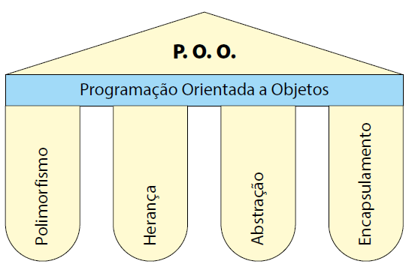
ABSTRAÇÃO

Slide 6
ABSTRAÇÃO
O uso da abstração dentro da Orientação a Objetos é um ponto vital dentro do desenvolvimento de sistemas.
Esse fato se dá pois lidamos diretamente com a representação de um objeto seja ele real ou abstrato, além disso, temos que imaginar o que esse objeto realizará dentro de nosso sistema.

Slide 7
ABSTRAÇÃO
Para Bezerra (2007, p. 8), o conceito de abstração é definido como “um processo mental pelo qual nós seres humanos nos atemos aos aspectos mais importantes (relevantes) de alguma coisa, ao mesmo tempo que ignoramos os aspectos menos importantes”.

Slide 8
ABSTRAÇÃO
Para Bezerra (2007, p. 8), o conceito de abstração é definido como “um processo mental pelo qual nós seres humanos nos atemos aos aspectos mais importantes (relevantes) de alguma coisa, ao mesmo tempo que ignoramos os aspectos menos importantes”.
Exemplo: Mesa

Slide 9
ABSTRAÇÃO
Para Bezerra (2007, p. 8), o conceito de abstração é definido como “um processo mental pelo qual nós seres humanos nos atemos aos aspectos mais importantes (relevantes) de alguma coisa, ao mesmo tempo que ignoramos os aspectos menos importantes”.
Exemplo: Mesa

Slide 10
ABSTRAÇÃO
Ainda para Bezerra (2007, p. 8), “abstração de algo é dependente da perspectiva (contexto) sobre a qual uma coisa é analisada: o que é importante em um contexto pode não ser importante em outro”.

Slide 11
ABSTRAÇÃO
Desta forma, podemos considerar que uma abstração é uma classe, pois ambas possuem características e comportamentos, o que se difere é como utilizar os seus valores.

Slide 12
ABSTRAÇÃO
Quando projetamos uma classe, reunimos características e comportamentos inerentes àquela classe, ou seja, construiremos um molde a partir desses atributos.

Slide 13
ABSTRAÇÃO
Para Dall’Oglio (2009, p. 103), na construção de um sistema orientado a objetos, não devemos projetar o sistema como sendo uma grande peça monolítica; devemos separá-lo em partes, concentrando-nos nas peças mais importantes e ignorando os detalhes.

Slide 15
Trabalho de Conclusão de Curso I
PROGRAMAÇÃO BACK END II

Slide 16
ENCAPSULAMENTO

Slide 17
ENCAPSULAMENTO
De acordo com Dall’Oglio (2009, p. 107), o “encapsulamento é um mecanismo que provê proteção de acesso aos membros internos de um objeto”.
Como já estudamos em aulas anteriores, uma classe é formada por propriedades (atributos da classe) e métodos (comportamentos da classe), e o objeto instanciado tem acesso ao domínio dessa classe.

Slide 18
ENCAPSULAMENTO
O uso do encapsulamento é fundamental, para proteger o acesso aos atributos e seus comportamentos, deixando visível ou disponível apenas para quem tem acesso.

Slide 19
ENCAPSULAMENTO
Para Bezerra (2007), toda a comunicação entre objetos e classes se dá pela troca de mensagem entre objeto remetente, que solicita a execução de alguma operação ou valor, e objeto destinatário, que os devolve ao objeto remetente por meio da mensagem.

Slide 20
ENCAPSULAMENTO
Porém, o objeto remetente não precisa conhecer a forma pela qual a operação requisitada é realizada, tudo o que importa a esse objeto remetente é obter a operação realizada, não importando como.

Slide 21
ENCAPSULAMENTO
Uma forma de restringir os acesso é utilizar as visibilidades public, private e protected. A visibilidade define a forma como essas propriedades devem ser acessadas de forma externa.

Slide 22
ENCAPSULAMENTO
Os atributos que possuem a visibilidade public podem ser acessadas por todos os objetos externos de forma direta, isso é um risco para a sua aplicação.
Os atributos que possuem a visibilidade private só podem ser acessados internamente à classe, e, para serem acessados de forma externa, é necessário utilizar um método que possua a visibilidade public.

Slide 23
ENCAPSULAMENTO
Os atributos que possuem a visibilidade protected só podem ser acessados internamente à classe ou em classes que dela herdam, e, da mesma forma que a visibilidade private, para serem acessados de forma externa, é necessário utilizar um método que possua a visibilidade public.

Slide 24
ENCAPSULAMENTO
Estes métodos são chamados de métodos acessores, que vão setar ou resgatar o valor do atributo. Esses métodos são os setters e getters.

Slide 25
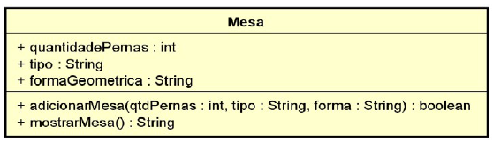
ENCAPSULAMENTO
Para exemplificar o conceito de abstração e de encapsulamento, vejamos a notação UML.

Slide 26
ENCAPSULAMENTO
public $quantidadePernas, $tipo, $formaGeometrica;
function __construct(){ }
public function adicionarMesa($qtdPernas, $tipo, $forma):bool{
if($this->setQuantidadePernas($qtdPernas) &&
$this->setTipo($tipo) &&
$this->setForma($forma))
return true;
else
return false;
}

Slide 27
ENCAPSULAMENTO
public function mostrarMesa():string{
return "Mesa ". $this->formaGeometrica . " com " . $this->quantidadePernas . " pernas, do tipo " . $this->tipo;
}
private function setQuantidadePernas($qtdPernas):bool{
if(is_int($qtdPernas)){
$this->quantidadePernas = $qtdPernas;
return true; }else{ return false; }
}

Slide 28
ENCAPSULAMENTO
private function setTipo($tipo):bool{
if(is_string($tipo)){
$this->tipo = $tipo;
return true; }else{ return false; }
}
private function setForma($forma):bool{
if(is_string($forma)){
$this->formaGeometrica = $forma;
return true;} else{ return false; }
}

Slide 29
ENCAPSULAMENTO
<?php
require_once('classes/Mesa.php');
$mesa1 = new Mesa();
if($mesa1->adicionarMesa(4,"Madeira Rústica","Retangular")){
echo "<b>Mesa cadastrada:</b><br>".$mesa1->mostrarMesa();
}else {
echo "Ocorreu um erro ao cadastrar a mesa!!!";
}
?>

Slide 30
ENCAPSULAMENTO
Resultado da execução:
Mesa cadastrada:
Mesa Retangular com 4 pernas, do tipo Madeira Rústica

Slide 31
ENCAPSULAMENTO
Entendendo a Diferença Dos Modificadores Static, Abstract E Final
O modificador Static é usado para definir que um método ou atributo em uma classe é estático. Neste caso, o valor estático pertence à classe e não às instâncias, mas podem ser usados dentro da classe via self.
class ExemploStatic{
public static $voltagem = 220; public function valorEstatico() {
return self::$voltagem;
} }

Slide 32
ENCAPSULAMENTO
Entendendo a Diferença Dos Modificadores Static, Abstract E Final
O modificador Static é usado para definir que um método ou atributo em uma classe é estático. Neste caso, o valor estático pertence à classe e não às instâncias, mas podem ser usados dentro da classe via self.
class ExemploStatic{
public static $voltagem = 220; public function valorEstatico() {
return self::$voltagem;
} }

Slide 33
ENCAPSULAMENTO
O modificador Static
include('classes/ExemploStatic.php');
echo "<br>Acessando direto o atributo " . ExemploStatic::$voltagem;
$teste = new ExemploStatic();
echo "<br>Acessando o atributo por meio da classe " . $teste->valorEstatico();

Slide 34
ENCAPSULAMENTO
O modificador Final, previne que classes filhas possam sobrescrever um método da superclasse que esteja marcada com o operador final. Se a própria classe estiver definida como final, ela também não pode ser estendida, ou seja, ela não pode ser superclasse (DALL’OGLIO, 2009).
class Teste1{
final public function metodo(){}
}
final class teste{
}

Slide 35
ENCAPSULAMENTO
O modificador abstract nada mais é do que um método que consiste na definição de uma assinatura na classe abstrata. Neste caso, a assinatura do método terá um (;) no seu fim. Este método deverá ter a sua implementação realizada na classe que a estender.
abstract class Teste1{
abstract public function metodo1();
public function metodo2(){
//instruções
}
}

Slide 37
Trabalho de Conclusão de Curso I
PROGRAMAÇÃO BACK END II

Slide 38
HERANÇA E CLASSES ABSTRATAS

Slide 39
HERANÇA E CLASSES ABSTRATAS
A herança ou generalização, é uma outra forma de abstração de dados de alta complexidade pois o objetivo deste pilar, é o agrupamento comum de diversos objetos, possibilitando ao desenvolvedor um reaproveitamento de código.

Slide 40
HERANÇA E CLASSES ABSTRATAS
Segundo Bezerra (2007, p. 11) “ A generalização pode ser vista como um nível de abstração acima da encontrada entre classes e objetos. Na generalização, classes semelhantes são agrupadas em uma hierarquia.”

Slide 41
HERANÇA E CLASSES ABSTRATAS
De acordo com Dall’Oglio (2009, p. 98) a utilização da herança a objetos e do encapsulamento do código em classes nos orienta em direção a uma maior organização, mas um dos maiores benefícios que encontramos na utilização desse paradigma é o reuso.

Slide 42
HERANÇA E CLASSES ABSTRATAS
Resumindo, a herança utiliza-se de uma classe denominada de classe filha, que tem os mesmos atributos e responsabilidades de outra classe chamada de classe mãe ou classe pai, mais os seus próprios atributos e responsabilidades.
As classes inferiores da hierarquia automaticamente herdam todas as propriedades e os métodos das classes superiores, chamadas de superclasses, confira a figura abaixo.

Slide 43
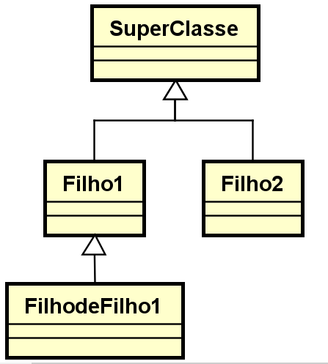
HERANÇA E CLASSES ABSTRATAS

Slide 44
HERANÇA E CLASSES ABSTRATAS
A herança em PHP é representada pela palavra reservada extends, seguida do nome da classe que está sendo herdada. Nesse caso, Filho1 e Filho2 herdam de SuperClasse e FilhodeFilho1 herda de Filho1.
class SuperClasse{}
----------------------------------------
class Filho1 extends SuperClasse{}
----------------------------------------
class Filho2 extends SuperClasse{}
----------------------------------------
class FilhodeFilho1 extends Filho1{}

Slide 45
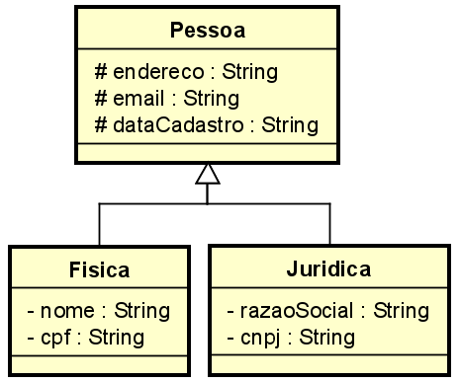
HERANÇA E CLASSES ABSTRATAS

Slide 46
HERANÇA E CLASSES ABSTRATAS
CLASSE PESSOA
protected $endereco, $email, $dataCadastro;
function __construct($endereco, $email, $dataCadastro)
{
$this->setEndereco($endereco);
$this->setEmail($email);
$this->setDataCadastro($dataCadastro);
}

Slide 47
HERANÇA E CLASSES ABSTRATAS
private function setEndereco($endereco):bool{
if(is_string($endereco)){
$this->endereco = $endereco; return true; } else{ return false;}
}
private function setEmail($email):bool{
if(is_string($email)){
$this->email = $email; return true; } else{ return false;}
}

Slide 48
HERANÇA E CLASSES ABSTRATAS
CLASSE FISICA
require_once('Pessoa.php');
class Fisica extends Pessoa {
private $nome, $cpf;
function __construct($nome, $cpf, $endereco, $email, $dataCadastro) {
parent::__construct($endereco, $email, $dataCadastro);
$this->setNome($nome);
$this->setCpf($cpf);
}

Slide 49
HERANÇA E CLASSES ABSTRATAS
private function setNome($nome):bool{
if(is_string($nome)){
$this->nome = $nome; return true;} else{ return false;}
}
private function setCpf($cpf):bool{
if(is_string($cpf) && (strlen($cpf)==11)){
$this->cpf = $cpf; return true;} else{ return false; }
}

Slide 50
HERANÇA E CLASSES ABSTRATAS
require_once('classes/Fisica.php');
$pessoaFisica = new Fisica("Rafael Florindo", "12345678909", "Rua 1", "rafaelflorindo@emai.com", "2010-05-24");
print_r($pessoaFisica);
Fisica Object (
[nome:Fisica:private] => Rafael Florindo
[cpf:Fisica:private] => 12345678909
[endereco:protected] => Rua 1
[email:protected] => rafaelflorindo@emai.com
[dataCadastro:protected] => 2010-05-24
)

Slide 51
HERANÇA E CLASSES ABSTRATAS
Classes abstratas
Uma classe abstrata serve como estrutura ou modelo para outras classes, por esse motivo, utilizamos ela com a herança. Dessa forma, marcaremos a classe super como abstract, e o interpretador do php não permitirá que se instancie um objeto de uma classe marcada com abstract.
abstract class Pessoa {
/* conteúdo já escrito anteriormente */
abstract public function exibirDados();

Slide 52
HERANÇA E CLASSES ABSTRATAS
require_once(‘Pessoa.php’);
final class Fisica extends Pessoa{
public function exibirDados(){
$dados = array(“nome”=>$this->nome,
“cpf”=>$this->cpf,
“endereco”=>$this->endereco,
“email”=>$this->email,
“dataCadastro”=>$this->dataCadastro
);
return json_encode($dados);
} }

Slide 53
HERANÇA E CLASSES ABSTRATAS
require_once(‘classes/Fisica.php’);
$pessoaFisica = new Fisica(“Rafael Florindo”, “12345678909”, “Rua 1”, “rafaelflorindo@emai.com”, “2010-05-24”);
$dados = $pessoaFisica->exibirDados();
echo $dados;

Slide 54
HERANÇA E CLASSES ABSTRATAS
{
“nome”: “Rafael Florindo”,
“cpf”: “12345678909”,
“endereco”: “Rua 1”,
“email”: “rafaelflorindo@emai.com”,
“dataCadastro”: “2010-05-24”
}

Slide 56
Trabalho de Conclusão de Curso I
PROGRAMAÇÃO BACK END II

Slide 57
POLIMORFISMO

Slide 58
POLIMORFISMO
O polimorfismo, tem a capacidade de possibilitar ao desenvolvedor reutilizar partes de um método de sua classe mãe, e especializando com novas instruções.
Contudo, as assinaturas devem ser a idênticas para que o conceito possa ser validado como polimorfismo.

Slide 59
POLIMORFISMO
Para Dall’Oglio (2009, p. 101): Polimorfismo em orientação a objetos é o princípio que permite que classes derivadas de uma mesma superclasse tenham métodos iguais (com a mesma nomenclatura e parâmetros), mas comportamentos diferentes, redefinidos em cada uma das classes-filhas.

Slide 60
POLIMORFISMO
Um método de uma classe filha possui as mesmas características de operação da superclasse, podendo implementar mais algumas instruções própria

Slide 61
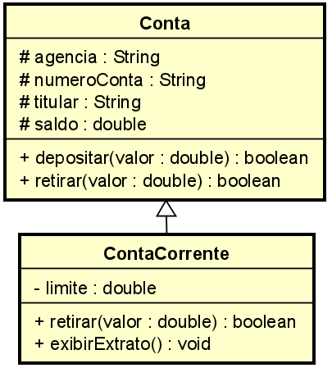
POLIMORFISMO

Slide 62
POLIMORFISMO
class Conta{
protected $agencia, $numeroConta, $titular, $saldo; function __construct($agencia, $numeroConta, $titular, $saldo)
{
$this->setAgencia($agencia);
$this->setNumeroConta($numeroConta);
$this->setTitular($titular);
$this->setSaldo($saldo);
}

Slide 63
POLIMORFISMO
public function depositar($valor):bool{
if(is_float($valor) > 0){
$this->setSaldo($this->getSaldo() + $valor); return true;} else{ return false;}
}
public function retirar($valor):bool{
if(is_float($valor) > 0){
if($this->getSaldo() > 0){
$this->setSaldo($this->getSaldo() - $valor); return true; } else { return false;}
}else}{return false;}
}

Slide 64
POLIMORFISMO
require_once('Conta.php');
class ContaCorrente extends Conta{
private $limite; function __construct($agencia, $numeroConta, $titular, $saldo, $limite) {
parent::__construct($agencia, $numeroConta, $titular, $saldo);
$this->setLimite($limite);
}

Slide 65
POLIMORFISMO
public function retirar($valor):bool{
if(($this->getSaldo()+$this->getLimite()) > is_float($valor)){
parent::retirar($valor);
if (true) return true;
else return false;
}else
return false;
}

Slide 66
POLIMORFISMO
<?php
require_once('classes/ContaCorrente.php');
$cliente1 = new ContaCorrente("3284-0","12456-8","José",1500.05,500.00);
$cliente1->depositar(500.25);
$results = $cliente1->exibirExtrato();
$cliente1->retirar(1000.25);
$results = $cliente1->exibirExtrato();
echo $results;
?>

Slide 68
Trabalho de Conclusão de Curso I
PROGRAMAÇÃO BACK END II

Slide 69
APLICANDO NA PRÁTICA

Slide 70
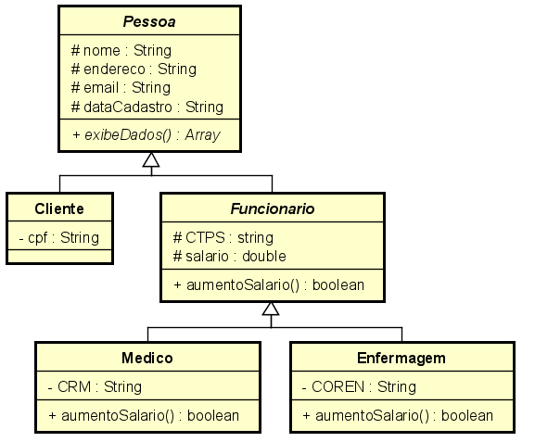
APLICANDO NA PRÁTICA

Slide 71
APLICANDO NA PRÁTICA – CLASSE PESSOA
abstract class Pessoa{
protected $nome, $endereco, $email, $dataCadastro;
function __construct($nome, $endereco, $email, $dataCadastro)
{
$this->setNome($nome);
$this->setEndereco($endereco);
$this->setEmail($email);
$this->setDataCadastro($dataCadastro);
}
private function setNome($nome):bool{
if(is_string($nome)){ $this->nome = $nome;
[…]
abstract public function exibirDados();

Slide 72
APLICANDO NA PRÁTICA – CLASSE CLIENTE
require_once('Pessoa.php');
class Cliente extends Pessoa{
private $cpf;
function __construct($nome, $endereco, $email, $dataCadastro, $cpf) {
parent::__construct($nome, $endereco, $email, $dataCadastro);
$this->setCpf($cpf);
}

Slide 73
APLICANDO NA PRÁTICA – CLASSE CLIENTE
private function setCpf($cpf):bool{
if(is_string($cpf) && (strlen($cpf)==11)){
$this->cpf = $cpf; return true; } else{ return false; }
}
public function exibirDados(){
$dados = ["nome"=>$this->nome,
"cpf"=>$this->cpf,
"endereco"=>$this->endereco,
"email"=>$this->email,
"dataCadastro"=>$this->dataCadastro];
return json_encode($dados);
}

Slide 74
APLICANDO NA PRÁTICA – CLASSE FUNCIONARIO
require_once('Pessoa.php');
class Funcionario extends Pessoa{
protected $ctps, $salario;
function __construct($nome, $endereco, $email, $dataCadastro, $ctps, $salario){
parent::__construct($nome, $endereco, $email, $dataCadastro);
$this->setCtps($ctps);
$this->setSalario($salario);
}

Slide 75
APLICANDO NA PRÁTICA – CLASSE FUNCIONARIO
private function setCtps($ctps):bool{
[...]
}
public function exibirDados(){
}
public function aumentoSalario($valor):bool{
if(is_float($valor) > 0){
$this->setSalario($this->salario + $valor); return true; } else{ return false; }
}

Slide 76
APLICANDO NA PRÁTICA – CLASSE MEDICO
require_once('Funcionario.php');
class Medico extends Funcionario{
protected $crm;
function __construct($nome, $endereco, $email, $dataCadastro, $ctps, $salario, $crm){
parent::__construct($nome, $endereco, $email, $dataCadastro, $ctps, $salario);
$this->setCrm($crm);
}

Slide 77
APLICANDO NA PRÁTICA – CLASSE MEDICO
public function exibirDados(){
$dados = ["nome"=>$this->nome,
"endereco"=>$this->endereco,
"email"=>$this->email,
"ctps"=>$this->ctps,
"crm"=>$this->crm,
"salario"=>$this->salario,
"dataCadastro"=>$this->dataCadastro ];
return json_encode($dados);
}

Slide 78
APLICANDO NA PRÁTICA – CLASSE MEDICO
public function aumentoSalario($valor):bool{
if(parent::aumentoSalario($valor))
return true;
else
return false;
}

Slide 79
APLICANDO NA PRÁTICA – CLASSE ENFERMAGEM
require_once('Funcionario.php');
class Enfermagem extends Funcionario{
protected $coren;
function __construct($nome, $endereco, $email, $dataCadastro, $ctps, $salario, $coren){
parent::__construct($nome, $endereco, $email, $dataCadastro, $ctps, $salario);
$this->setCoren($coren);
}

Slide 80
APLICANDO NA PRÁTICA – CLASSE ENFERMAGEM
require_once('Funcionario.php');
class Enfermagem extends Funcionario{
protected $coren;
function __construct($nome, $endereco, $email, $dataCadastro, $ctps, $salario, $coren){
parent::__construct($nome, $endereco, $email, $dataCadastro, $ctps, $salario);
$this->setCoren($coren);
}

Slide 81
APLICANDO NA PRÁTICA – CLASSE ENFERMAGEM
public function exibirDados(){
$dados = ["nome"=>$this->nome,
"endereco"=>$this->endereco,
"email"=>$this->email,
"ctps"=>$this->ctps,
"coren"=>$this->coren,
"dataCadastro"=>$this->dataCadastro
];
return json_encode($dados);
}

Slide 82
APLICANDO NA PRÁTICA – Controler Cliente
<?php
require_once('classes/Cliente.php');
$paciente = new Cliente("Rafael Florindo", "Rua 1", "rafaelflorindo@emai.com", "2010-05-24", "12345678909");
$results = $paciente->exibirDados();
echo $results;
?>
{ "nome": "Rafael Florindo",
"cpf": "12345678909",
"endereco": "Rua 1",
"email": "rafaelflorindo@emai.com",
"dataCadastro": "2010-05-24“ }

Slide 83
APLICANDO NA PRÁTICA – Controler Medico
<?php
require_once('classes/Medico.php');
$medico = new Medico("Rafael Florindo", "Rua 1", "rafaelflorindo@emai.com", "2010-05-24", "ctps 123", 4500.85, "CRM 45789");
$results = $medico->exibirDados();
echo $results;
$medico->aumentoSalario(1200.25);
echo "Novo Salário: " . $medico->getSalario();
?>

Slide 84
APLICANDO NA PRÁTICA – Controler Medico
{"nome":"Rafael Florindo",
"endereco":"Rua 1",
"email":"rafaelflorindo@emai.com",
"ctps":"ctps 123",
"crm":"CRM 45789",
"salario":4500.85,
"dataCadastro":"2010-05-24"}
Novo Salário = 5701.1

Slide 85
APLICANDO NA PRÁTICA – Controler Enfermagem
<?php
require_once('classes/Enfermagem.php');
$enfermagem = new Enfermagem("Rafael Florindo", "Rua 1", "rafaelflorindo@emai.com", "2010-05-24", "ctps 123", 4500.85, "COREN 45789");
$results = $enfermagem->exibirDados();
echo $results;
$enfermagem->aumentoSalario(200.25);
echo "Novo Salário: " . $enfermagem->getSalario();
?>

Slide 86
APLICANDO NA PRÁTICA – Controler Enfermagem
{"nome":"Rafael Florindo",
"endereco":"Rua 1",
"email":"rafaelflorindo@emai.com",
"ctps":"ctps 123",
"coren":"COREN 45789",
"salario":4500.85,
"dataCadastro":"2010-05-24"}
Novo Salário = 4701.1

